Slide 1
ИНФОРМАЦИОННАЯ СИСТЕМА «АgroControl»
Выполнил: студент группы 23П-1 Малых Сергей Павлович
Руководитель: Седов Алексей Сергеевич
Дата защиты: 19.05.2026

Slide 2
АКТУАЛЬНОСТЬ РАЗРАБОТКИ
Разрозненность данных
Ошибки человеческого фактора
Задержки в принятии решений
Трудность отслеживания истории
Низкая скорость обработки

Slide 3
Цель работы
Разработка информационной системы «AgroControl» для автоматизации деятельности технологического отдела и лаборатории предприятия по производству средств защиты растений

Slide 4
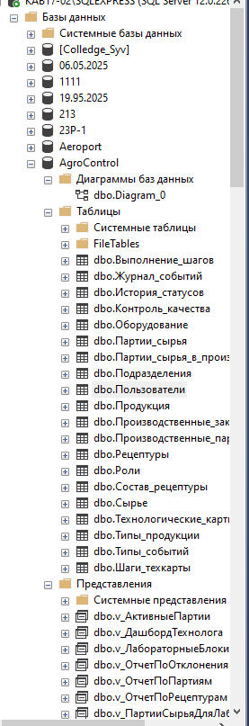
АРХИТЕКТУРА СИСТЕМЫ
Модуль технолога
Модуль лаборатории
Модуль аппаратчика
REST API
База данных «AgroControl»

Slide 5
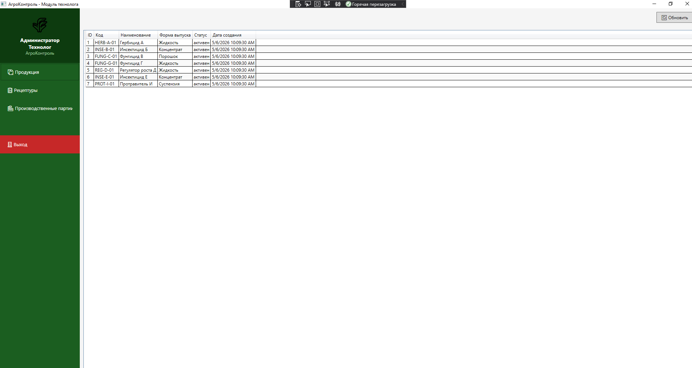
Модуль технолога
Функции:
Ведение продукции
Управление рецептурами
Производственные заказы
Управление партиями
Аналитика

Slide 6
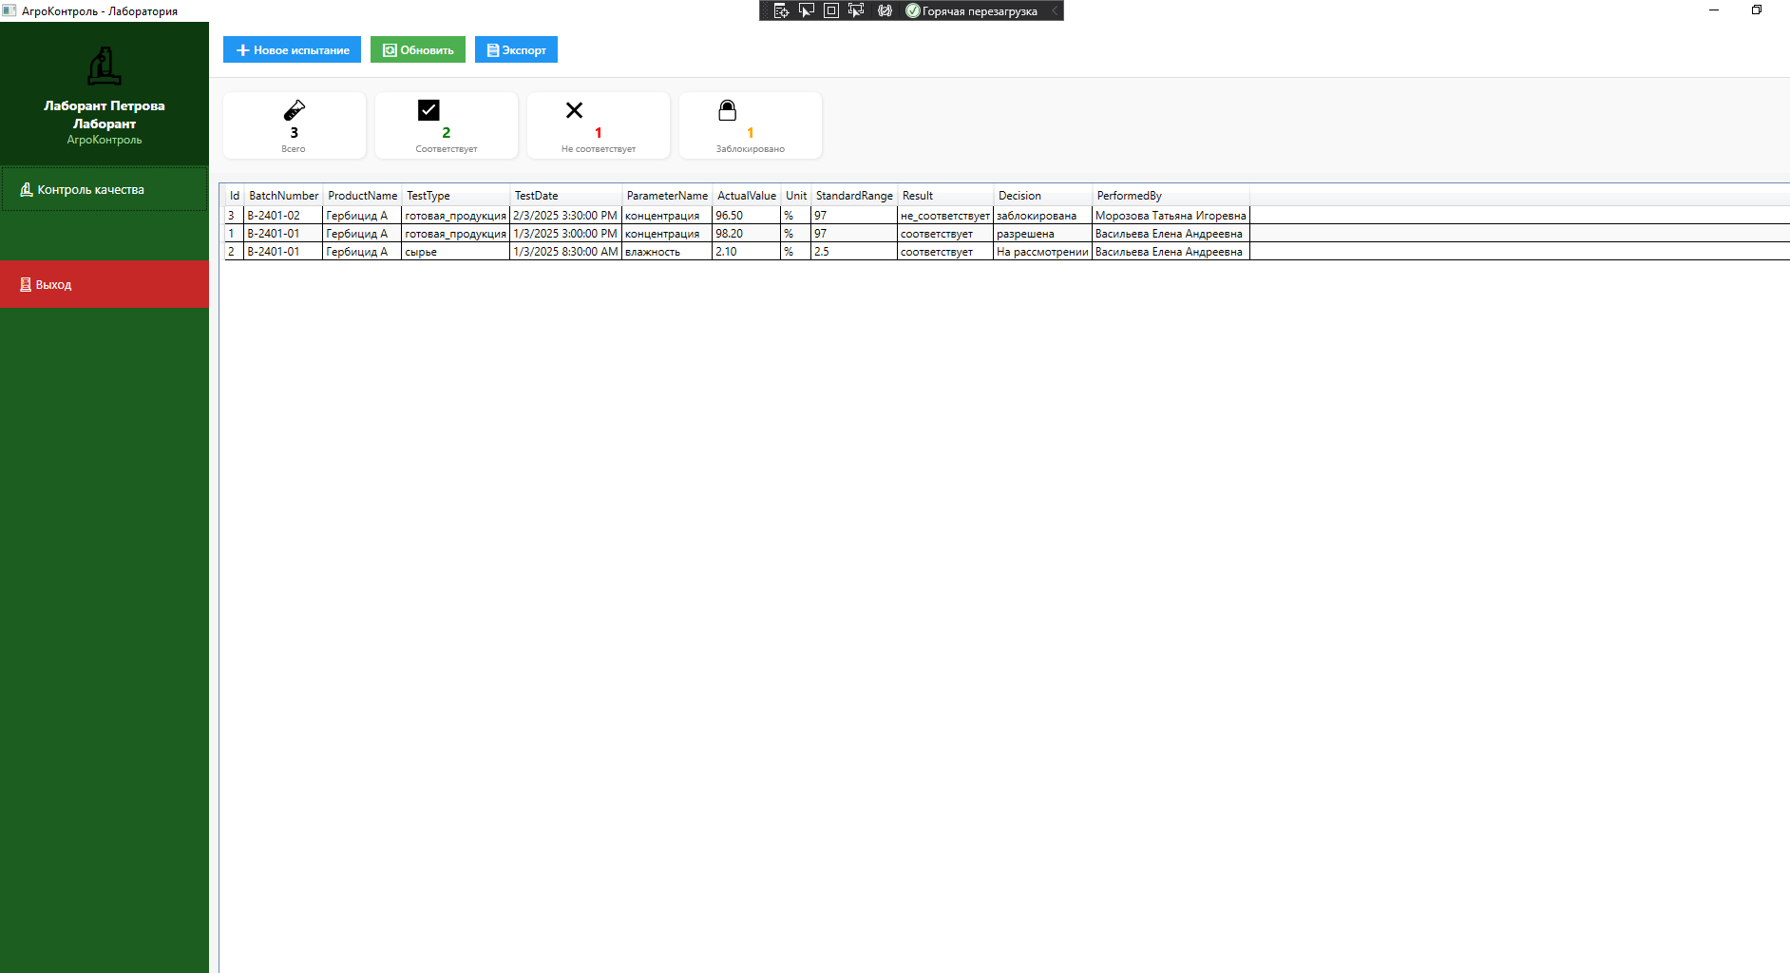
МОДУЛЬ ЛАБОРАТОРИИ
Функции:
Контроль сырья
Контроль продукции
Ввод результатов
Автопроверка
Блокировка партий
Экспорт протоколов

Slide 7
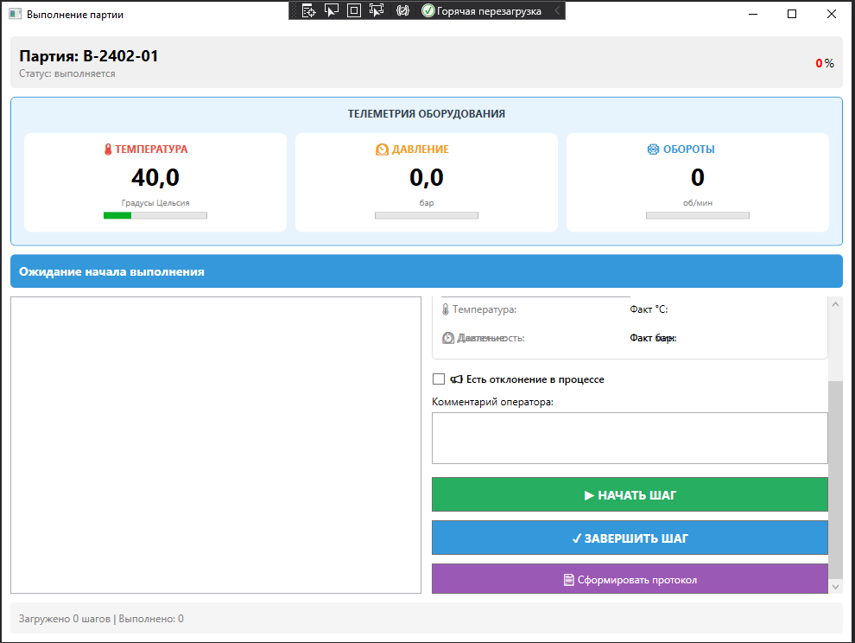
МОДУЛЬ АППАРАТЧИКА
Функции:
Список активных партий
Пошаговое выполнение
Ввод фактических данных
Фиксация отклонений

Slide 8
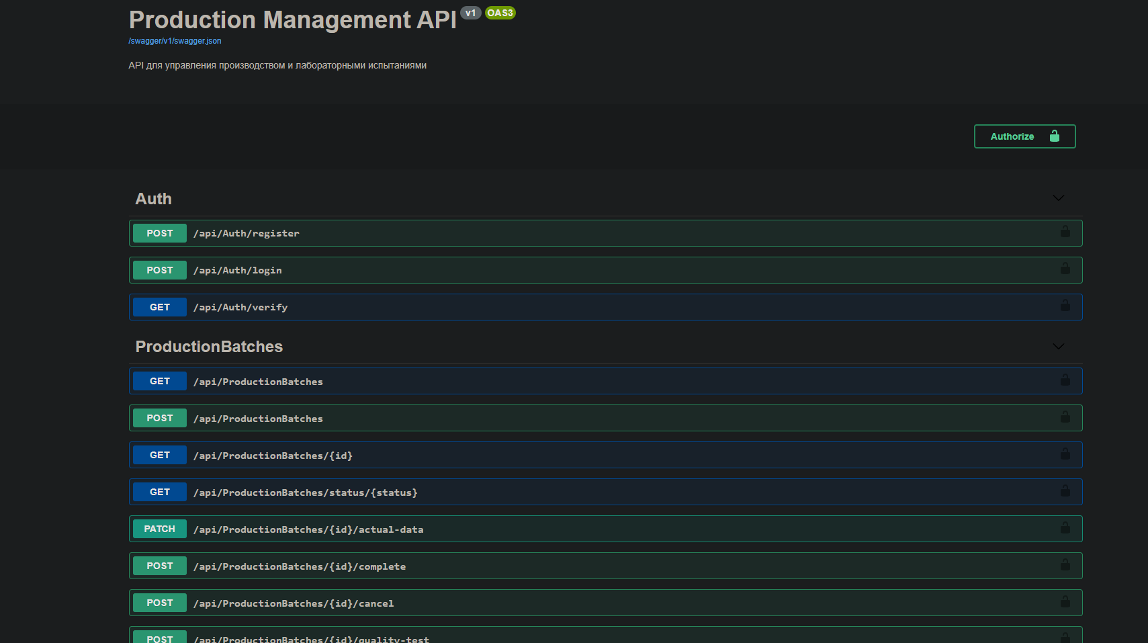
Разработка REST API
REST API информационной системы «АгроКонтроль» представляет собой единый слой доступа к данным и бизнес-логике, обеспечивающий взаимодействие всех клиентских приложений (модулей технолога, лаборатории и аппаратчика) с базой данных.

Slide 9
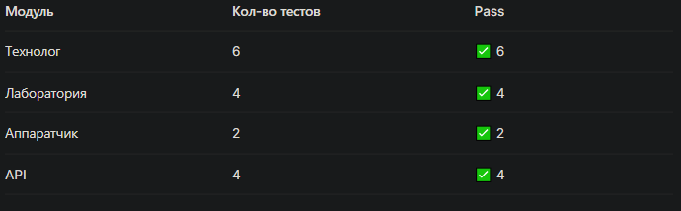
Тестирования

Slide 10
Заключение
В результате проведенного анализа предметной области были выявлены ключевые бизнес-процессы, требующие автоматизации: ведение карточек продукции, создание и сопровождение рецептур, формирование производственных заказов и партий, контроль качества сырья и готовой продукции, регистрация лабораторных испытаний, а также мониторинг выполнения производственных партий аппаратчиками. На основе анализа была спроектирована реляционная база данных «AgroControl», содержащая 20 таблиц, 7 представлений и 12 хранимых процедур. База данных развернута на сервере KAB17-02\SQLEXPRESS и обеспечивает целостное хранение всей информации о продукции, рецептурах, производственных процессах и результатах контроля качества.

